Slide 1
Организация участия обучающихся 8-11 классов во Всероссийских открытых уроках «ПроеКТОриЯ» в 2019 году
Севрюкова Елена Викторовна, заместитель начальника отдела общего образования министерства образования, науки и молодежной политики Краснодарского края

Slide 2
участие обучающихся 8-11 классов во Всероссийских открытых уроках;
регистрация на портале «ПроеКТОриЯ» (https://proektoria.online/)
1 полугодие 2019 года
8 открытых уроков
425 764 участников
(с накопительным итогом)
2 полугодие 2019 года
График открытых уроков
5 сентября 2019 г.
26 сентября 2019 г.
17 октября 2019 г.
21 ноября 2019 г.
19 декабря 2019 г.
Начало в 13:00 часов
5 сентября и 26 сентября 2019 г. прошли уроки по темам:
«Я помню» и «Спасатели»

Slide 3
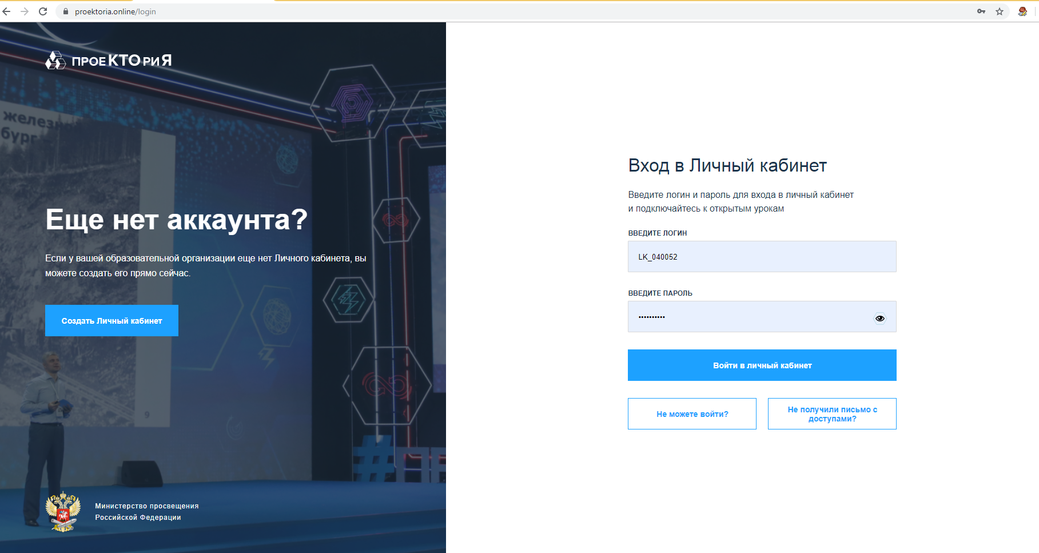
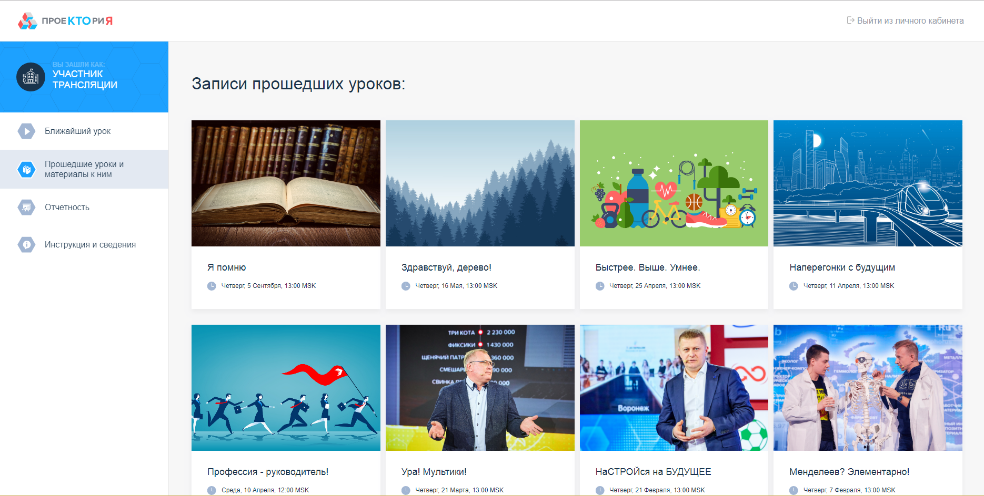
письмо МОН и МП КК
от 06.09.2019 № 47-01-13-18761/19

Slide 4
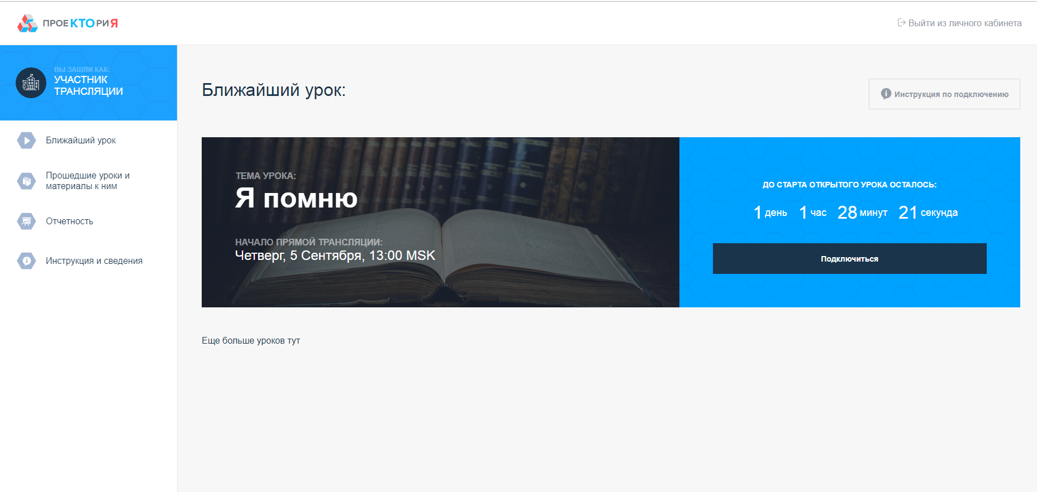
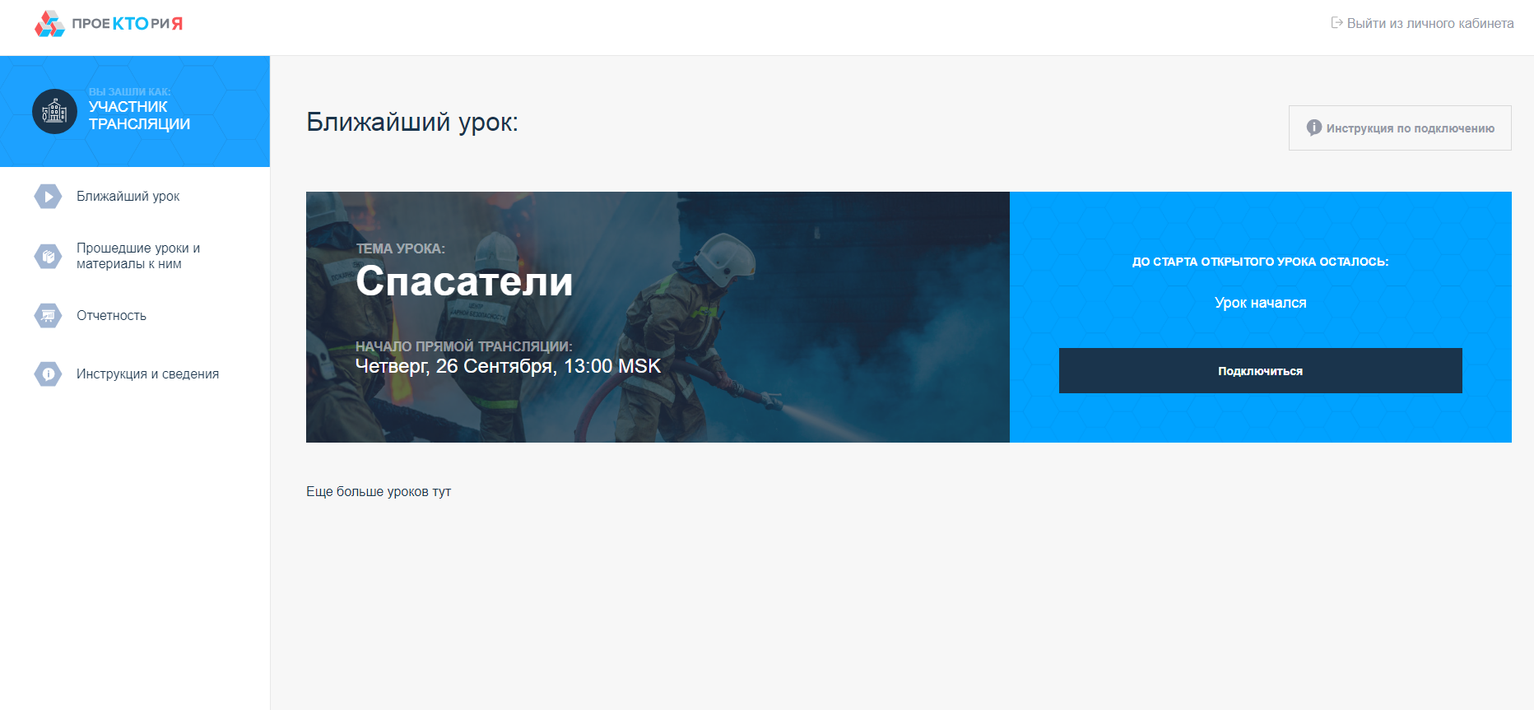
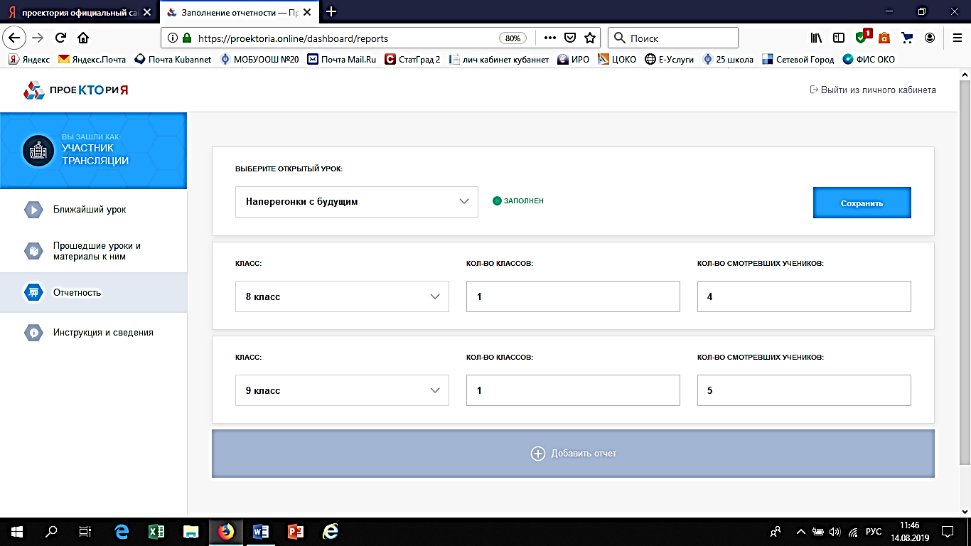
После завершения открытого урока в личном кабинете школы на платформе «ПроеКТОриЯ» необходимо внести данные об активности в разделе «Отчетность».
Если не смогли посмотреть открытый урок в режиме онлайн, то необходимо в течение 7 дней посмотреть или скачать урок в личном кабинете и заполнить данные о численности учеников, посмотревших эфир, в разделе «Отчетность».

Slide 5
Задачи:
организовать участие общеобразовательных организаций и обучающихся
8-11 классов в проведении открытых уроков;
своевременно вносить данные по итогам участия обучающихся в открытых уроках;
организовать системную работу по профессиональной навигации обучающихся посредством участия во всероссийских открытых уроках

Slide 6
Реализация проекта ранней профориентации обучающихся 6 – 11 классов «Билет в будущее» в 2019 году

Slide 7
Показатели 2019 года
44 671 обучающийся
6 – 11-х классов
зарегистрирован на электронном ресурсе проекта "Билет в будущее"
Прошли регистрацию
45 233 школьника
Количество прикрепленных согласий – 35 950
23 824 обучающихся
6 – 11-х классов
пройдут 3 этапа тестирования
Прошли три этапа – 8 409 человек
примут участие в практических мероприятиях ознакомительного формата
11 912 обучающихся 6 – 11-х классов
4%
6 тыс. школьников (2%), примут участие в практических мероприятиях формата вовлеченного выбора
297 обучающихся 6 – 11-х классов
0,1%
примут участие в практических мероприятиях углубленного формата

Slide 8
Регистрация на Платформе
Платформа – электронный ресурс проекта «Билет в будущее», в сети «Интернет» по адресу: https://bilet.worldskills.ru/, обеспечивающий хранение и обновление портфолио участников Проекта, прохождение тестирования, запись на практические мероприятия
Сроки регистрации:
27 августа – 10 сентября – регистрация школ на Платформе;
2 сентября – 29 сентября – регистрация участников на Платформе;
2 сентября – 30 сентября – профориентационное тестирование;
15 сентября – 15 октября – проведение практических мероприятий ознакомительного формата
Условия участия:
обучение в 6 – 11 классах общеобразовательной организации;
проживание на территории Краснодарского края;
НАЛИЧИЕ ГРАЖДАНСТВА РФ;
наличие согласий родителей на обработку персональных данных
15 сентября – 15 октября – проведение в общеобразовательных организациях акции «Дни в профессии»

Slide 9
Педагог-навигатор
регистрирует обучающихся на электронном ресурсе Проекта, выдает им логины и пароли, сформированные системой;
контролирует прохождение школьниками трех этапов тестирования;
формирует группы для участия в практических мероприятиях ознакомительного формата, регистрирует на электронном ресурсе Проекта;
организует участие обучающихся в мероприятии, отмечает явку детей на электронном ресурсе Проекта;
контролирует запись детей на профессиональные практикумы (практические мероприятия) формата вовлеченного выбора;
контролирует прохождение детьми профессиональных практикумов (практических мероприятий) формата вовлеченного выбора и профессиональных практикумов (практических мероприятий) формата углубленного выбора

Slide 10
ЗАДАЧИ:
оперативное взаимодействие по вопросам организации и проведения мероприятий с региональным координатором и представителем министерства;
до 29 сентября 2019 года регистрация участников на электронной платформе проекта;
до 30 сентября 2019 года организация участия школьников во всех этапах тестирования;
до 15 октября 2019 года организация и участие в практических мероприятиях ознакомительного формата;
до 15 декабря 2019 года организация участия школьников в практических мероприятиях вовлеченного и углубленного форматов;
содействие в получении школьниками индивидуальных рекомендаций
15 сентября – 15 октября – проведение в общеобразовательных организациях акции «Дни в профессии»

